Slide 1
27 september

Slide 2
Schrijf allemaal 1 vraag op uit de vorige lessen
Denk aan glas, aardewerk, mandwerk, bomen…..

Slide 3
Metalen
Een metaal is een scheikundig element
Als metaal worden alle materialen genoemd die in vaste of vloeibare vorm de volgende vier stofeigenschappen vertonen:
hoge elektrische geleiding;
hoge warmtegeleiding
(vervormbaarheid);
Metaalglans
Met uitzondering van edelmetalen worden metalen in de natuur nauwelijks in zuivere vorm gevonden. Metalen worden gewonnen in de vorm van ertsen, die vervolgens worden omgezet in de metaalvorm.

Slide 4
Metaal
Metalen kunnen oxideren (roesten) als ze met water in aanraking komen.
Als koper en brons oxideren, krijg je een groene laag. Dat heet patina. Deze laag beschermt tegen verdere aantasting. Een koperen buis kun je daarom goed gebruiken als waterleiding.
Brons wordt veel gebruikt voor standbeelden die buiten staan.
Andere metalen zijn: koper, ijzer, tin, zink, zilver, aluminium.

Slide 5
Binnen onze branche
Zink
Aluminium
IJzer (gietijzer)

Slide 6
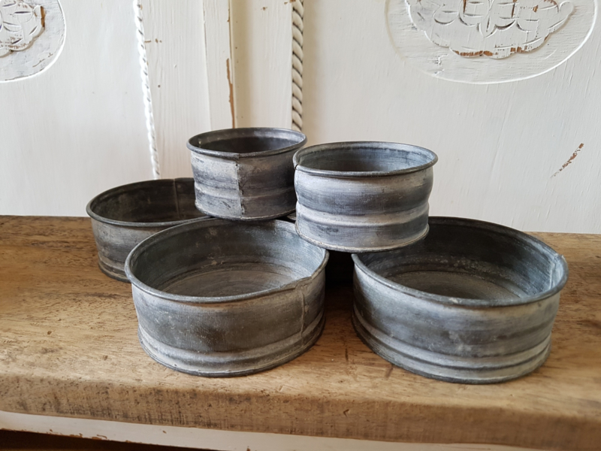

Slide 7
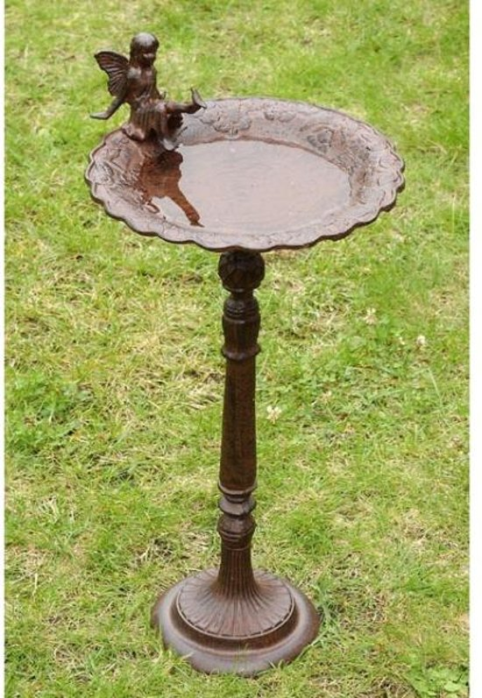

Slide 8
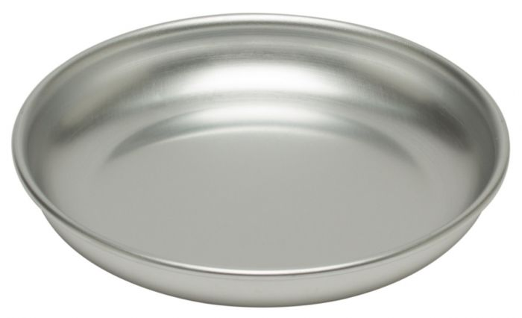

Slide 9
Voor en nadelen
Oxideren (plastic bakje/zak gebruiken)
Sterk
Vele verschillende soorten en maten/prijzen

Slide 10
Wat voor ondergrond zou je in de volgende ruimtes gebruiken?

Slide 11
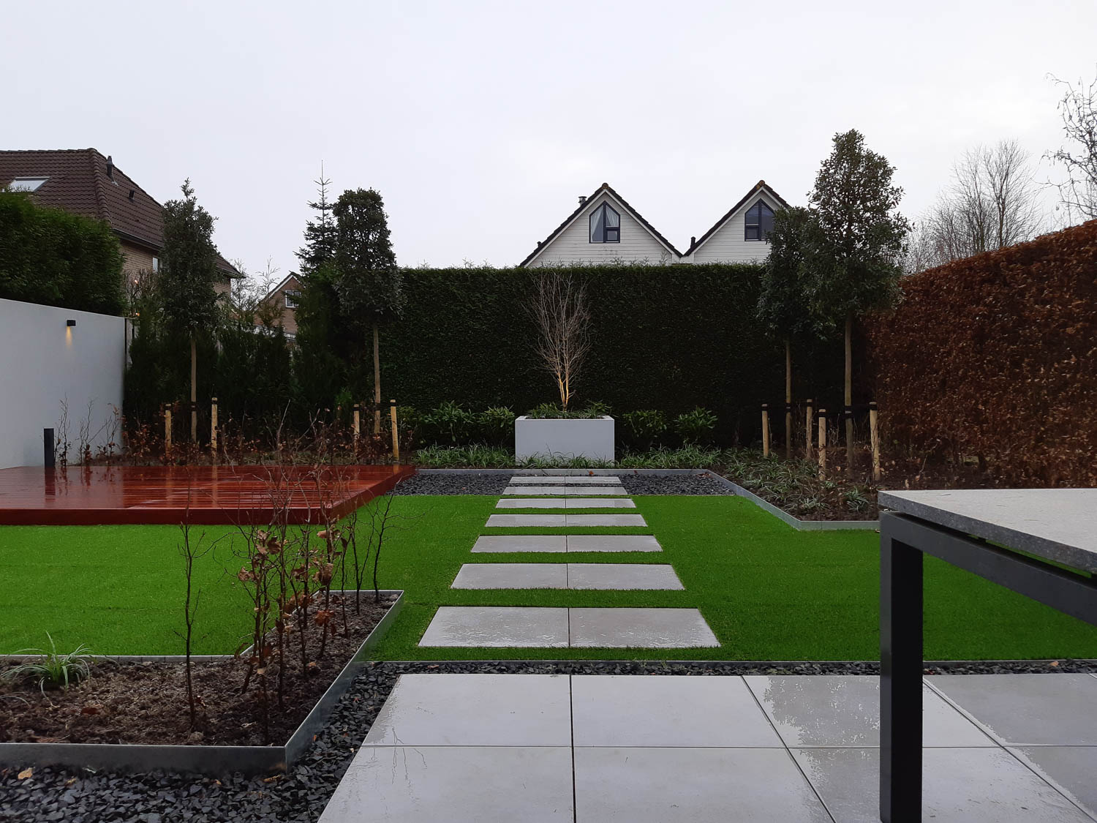

Slide 12
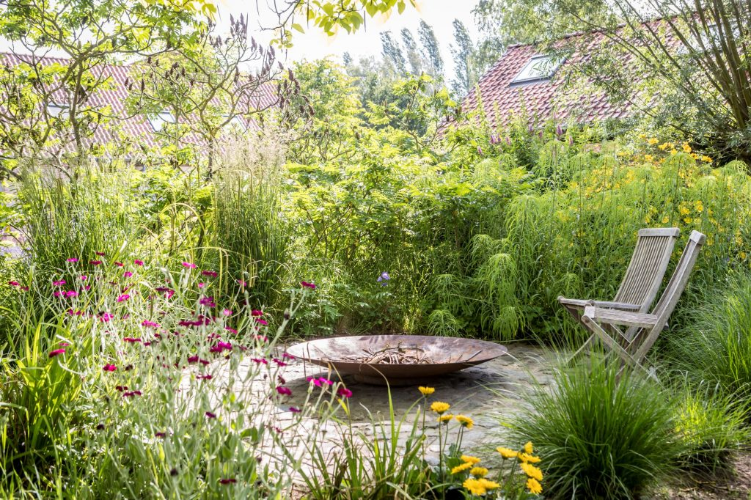

Slide 13
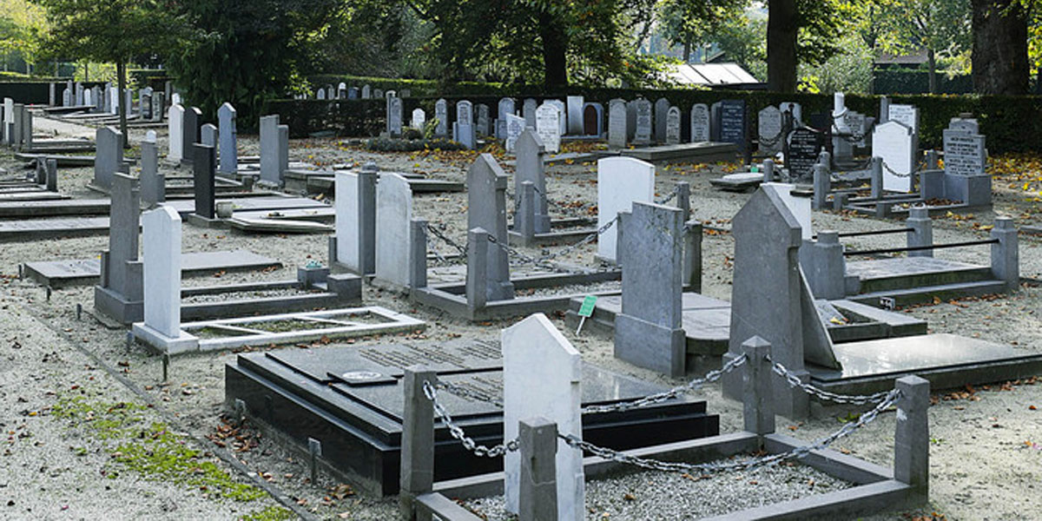

Slide 14
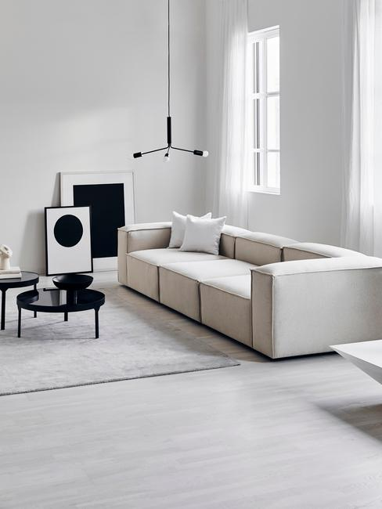

Slide 15
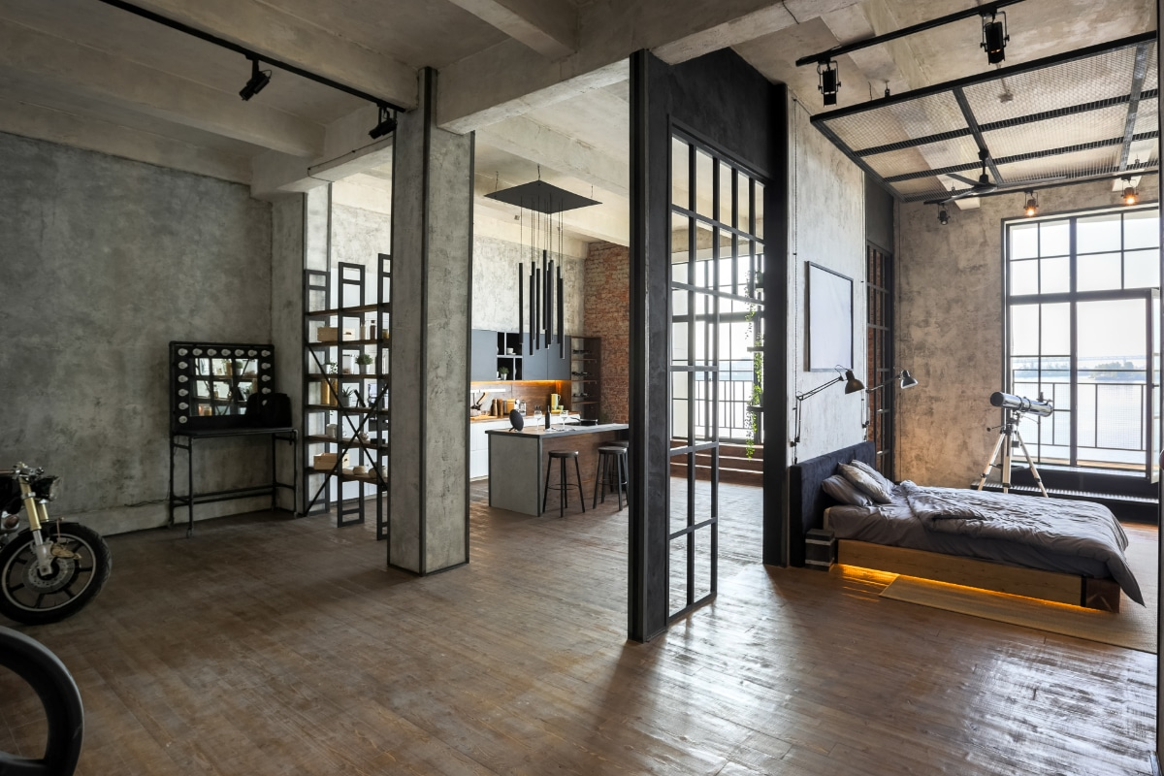

Slide 16
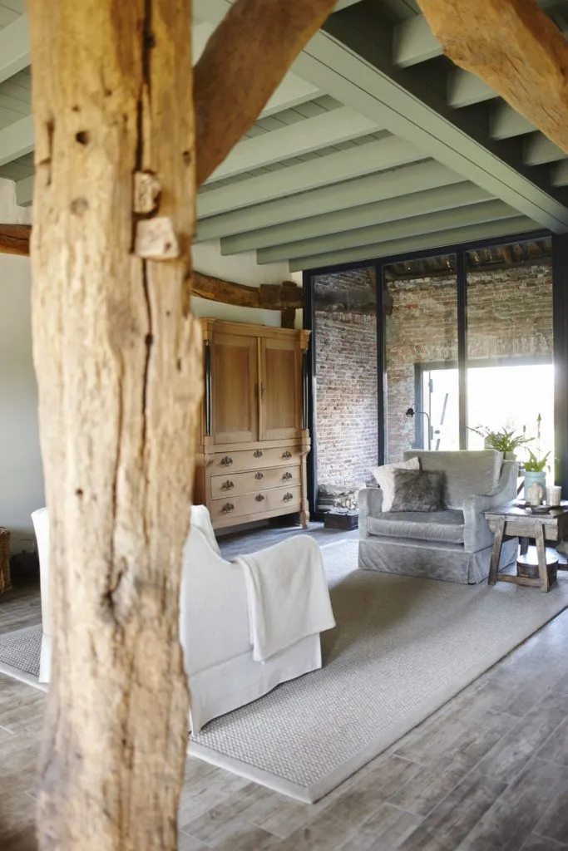

Slide 17
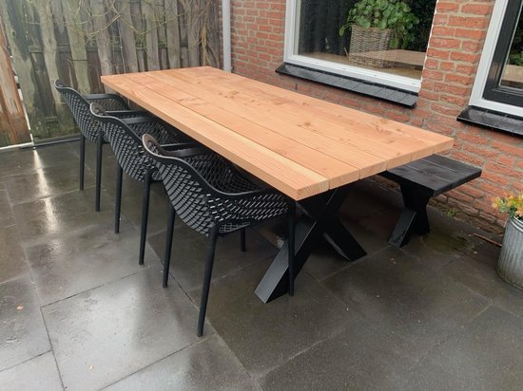

Slide 18
Opdracht
Metaal toevoegen aan je presentatie.
Bomen doornemen.

